Slide 1
第2章 软件项目计划
系部：信息工程系｜课程名称：《软件工程》
主讲教师：周建儒

Slide 2
Contents
2.1问题定义
2.2 可行性研究
2.3 可行性研究报告的内容及作用
2.4 项目开发计划
2.5 MicroSoft Office Visio 2003
2.6 项目实践

Slide 3

PART 1
问题定义

Slide 4
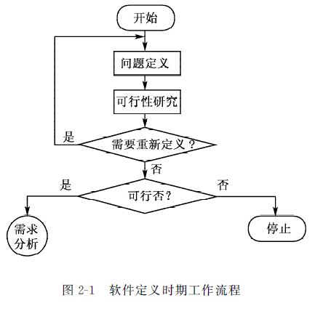
2.1.1 问题定义的内容

Slide 5
2.1.1 问题定义的内容
（1）问题的背景，弄清楚待开发系统现在处于什么状态，为什么要开发它，是否具备开发条件等问题。
（2）提出开发系统的问题要求以及总体要求。
（3）明确问题的性质、类型和范围。
（4）明确待开发系统要实现的目标、功能和规模。
（5）提出开发的条件要求和环境要求。
以上主要内容应写在问题定义报告（或系统目标和范围说明书）中，作为这一阶段的“工作总结”。

Slide 6
2.1.2 问题定义的方法
其次是与用户反复讨论，以使问题进一步确定化。经过用户和系统分析员双方充分协商，确定问题定义的内容。
具体步骤如下:
首先，系统分析员要针对用户的要求做详细的调查研究，认真听取用户对问题的介绍；阅读与问题有关的资料，必要时还要深入现场，亲自操作；调查开发系统的背景；了解用户对开发的要求。
最后写出双方均认可的问题定义报告。
Notes:
单击“程序设计”会触发动画，第一次单击出现动画，第二次单击则消失动画。
单击“程序系统”会触发动画，第一次单击出现动画，第二次单击则消失动画。
单击“软件工程”会触发动画。

Slide 7

PART 2
可行性研究

Slide 8
2.2.1 可行性研究的任务
可行性研究是在问题定义之后进行的，它是软件定义时期的第二个阶段。可行性研究是指在项目进行开发之前，根据项目发起文件（或称项目建议书）和实际情况，对该项目是否能在特定的资源、时间等制约条件下完成做出评估，并且确定该项目是否值得去开发。可行性研究的目的不在于如何解决问题，而在于确定问题“是否能够解决”和“是否值得解决”。其中的项目发起文件（或称项目建议书），是项目发起时，由发起人或单位递交给项目支持者或领导的书面材料，其作用是让项目支持者或领导明白项目的必要性和可行性。
Notes:
单击“软件的分类”会触发动画。

Slide 9
2.2.1 可行性研究的任务
1.技术可行性
技术可行性从技术的角度去研究系统实现的可行性。主要包括风险、资源和技术分析。风险分析主要考虑在给定的约束条件下设计和实现系统的风险；资源分析是考虑技术资源的可行性，也就是参与人员的技术基础、基础硬件与软件的可用性和软件工具的实用性；技术分析是考虑技术解决方案的实用性，即所使用技术的实用化程度和技术解决方案的合理程度。
2.经济可行性
经济可行性从经济角度评价开发一个新系统是否可行。主要任务是对软件开发项目进行成本估算、效益估算和成本/效益分析，分析实现这个系统有没有经济效益和社会效益。

Slide 10
2.2.1 可行性研究的任务
3.运行可行性（或用户使用可行性）
即判断为新系统规定的运行方式是否可行。首先要分析用户类型（如外行型、熟练型或专家型），然后从操作习惯、使用单位的计算机使用情况和相关规章制度等方面进行分析，判断当系统交付使用后，使用单位是否有能力保证系统的正常运行和使用。
4.法律可行性
研究新系统的开发在社会上和政治上会不会引起侵权和责任问题，如是否违反专利法、著作权法和软件保护条例等法律，是否涉及信息安全和个人隐私等问题。

Slide 11
2.2.2 可行性研究的步骤
1.审核系统的规模和目标
2.分析研究现行系统
3.设计新系统的高层逻辑模型
4.获得并比较可行的方案
5.撰写可行性研究报告

Slide 12
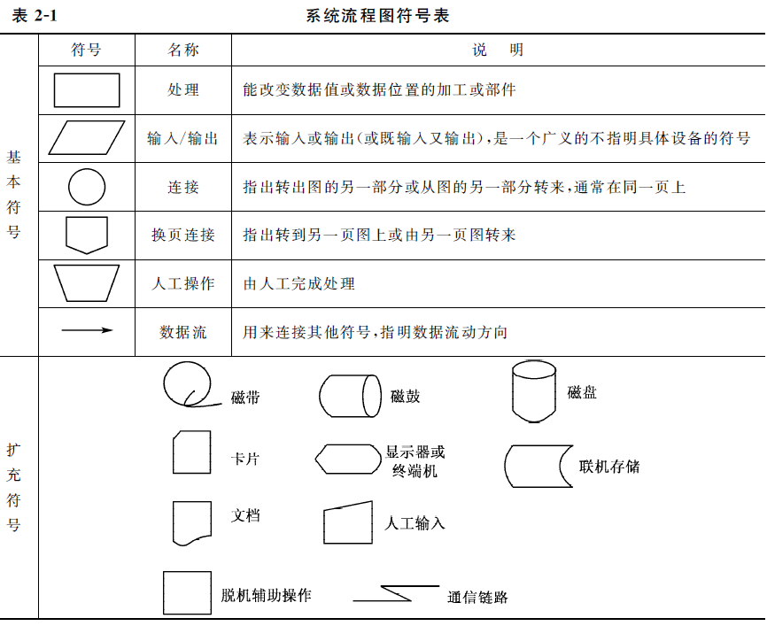
2.2.3 系统流程图

Slide 13
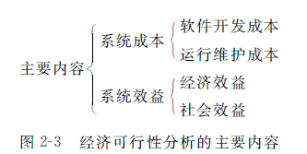
2.2.4 经济可行性
在可行性研究过程中，经济可行性研究占有重要地位，它从经济上衡量一个项目是否有开发价值。
经济可行性研究主要包括两个方面的内容：一是新系统成本的估计；二是新系统可能产生的效益。又称为成本/效益分析。

Slide 14

PART 3
可行性研究报告的内容及作用

Slide 15
2.3.1 可行性研究报告编制中应注意的问题
可行性研究报告编制中应注意以下几个方面的问题：
（1）坚持实事求是的原则，不要随意夸大新系统的功能和其他指标。
（2）任何一项内容的书写均要以科学分析的结果为依据，不能凭空想象。
（3）对每一项内容的描述必须反复推敲，一定要做到用词恰当、准确。
（4）从具体情况出发。可行性研究报告不一定面面俱到，但对于用户关心的部分或项目中重要的部分要重点阐明。
（5）书写形式要规范。
Notes:
单击“程序设计”会触发动画，第一次单击出现动画，第二次单击则消失动画。
单击“程序系统”会触发动画，第一次单击出现动画，第二次单击则消失动画。
单击“软件工程”会触发动画。

Slide 16
2.3.2 可行性研究报告在软件开发中的作用
可行性研究报告在软件开发中起着重要的作用：
（1）可行性研究报告是可行性研究阶段的成果。
（2）可行性研究报告提出了软件开发的总体目标和范围，因此它是软件开发的行动指南。
（3）可行性研究报告是需求分析的基础和依据。

Slide 17
PART 4
项目开发计划

Slide 18
2.4 项目开发计划
经过可行性研究后，如果一个项目是值得开发的，则接下来应制定项目开发计划。软件项目开发计划是软件工程中的一种管理性文档，主要是对所开发的软件项目的费用、时间进度、人员组织、硬件设备的配置、软件开发环境和运行环境的配置等进行说明和规划，是项目管理人员对项目进行管理的依据，据此对项目的费用、进度和资源进行控制和管理。
项目开发计划的目的是提供一个框架，使得主管人员在项目开始后较短时间内就可以对资源、成本、进度进行合理的估计，而不必等到详细的需求分析完成之后。
项目开发计划有分析和估算两项任务。分析是对系统内各软件功能界限的划定，估算是指根据已有的定性数据和以往的经验对系统开发的资源、费用和进度进行定量的估计。项目复杂性越高、规模越大，估算的难度就越大，当项目的结构化程度越高且估算人员的经验越丰富时，则估算就更为准确。

Slide 19
PART 5
MicroSoft Office Visio 2003

Slide 20
2.5.1 MicroSoft Office Visio 2003简介
1. 使用VISIO的帮助
2. 新建绘图文件
3. 图件、模具与模板概念

Slide 21
2.5.2 使用 Visio 绘制系统流程图
1．打开Visio，选择左侧绘图类型“流程图”，并在右侧选择“基本流程图”模板。
2．添加形状。
3．调整大小和角度。
4．移动位置并输入文本
5．连接形状
6．输入文本。有两种方法为图形添加文本。
7．选择图形、对齐及排版。
Notes:
单击“程序设计”会触发动画，第一次单击出现动画，第二次单击则消失动画。
单击“程序系统”会触发动画，第一次单击出现动画，第二次单击则消失动画。
单击“软件工程”会触发动画。

Slide 22
PART 6
项目实践

Slide 23
2.6 项目实践：图书管理系统可行性研究与项目计划
2.6.1 图书管理系统问题定义报告
2.6.3图书管理系统项目开 发计划
2.6.2图书管理系统可行性研究报告
Notes:
单击“软件的分类”会触发动画。

Slide 24
主讲教师：周建儒

